Slide 1

POKAJANJE I OPROŠTENJE
Lekcija 10 za 6. lipnja 2026.

Slide 2

„Ako priznamo svoje grehe, On je veran i pravedan: otpustiće nam grehe i očistiti nas od svake nepravde.“
(1. Jovanova 1,9)

Slide 3

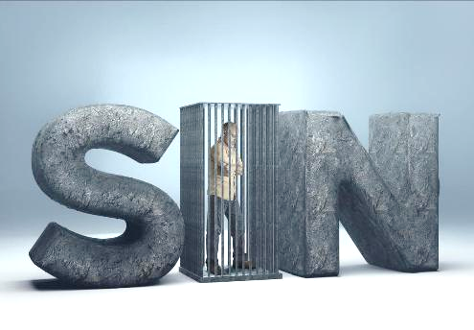








Biblija izjavljuje da su „svi sagrešili i lišeni su slave Božje“ (Rim 3,23).
Isto tako, navodi da ne možemo izbeći ili ukloniti svoj greh (Jer 13,23; 2,22).
Ali Bog je voljan da oprosti naš greh. Nijedan greh nije toliko velik ili toliko strašan da ga Bog ne želi oprostiti (Isaija 1,18).
Postoji samo jedan uslov: pokajanje.
Pokajanje:
  Odgađanje pokajanja
  Pravo pokajanje
  Poziv na pokajanje
Oprost:
  Blagodat oproštenja
  Odeća oproštenja

Slide 4
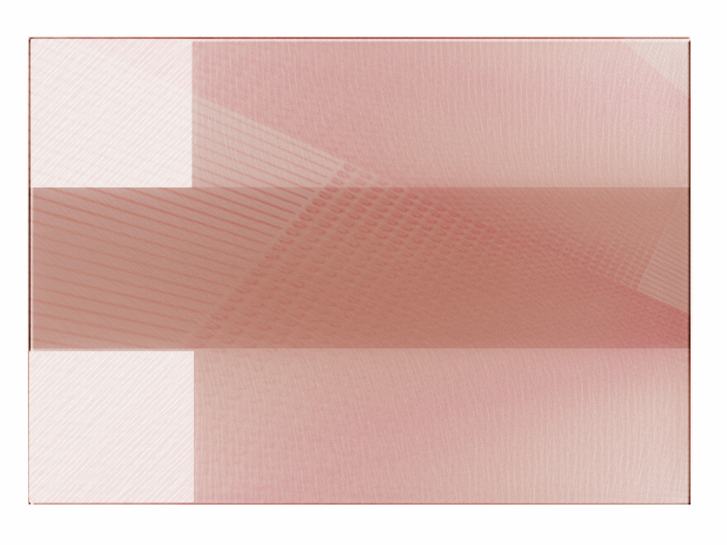


POKAJANJE

Slide 5







ODGAĐANJE POKAJANJA
„Marta, Marta, odgovori joj Isus, brineš se i uznemiravaš zbog mnogo čega.“ (Luka 10,41)
U Lazarevoj kući, Isus je govorio o važnim stvarima, ključnim za spasenje. Ali Marta nije slušala. Nije imala vremena. Bilo je toliko toga za napraviti! (Lk 10,40-41).
To se događa i nama. Kad smo sagrešili i Duh Sveti nas poziva na pokajanje, sotona nas ispunjava aktivnošću, brigama ili bilo kojom drugom distrakcijom koja nas sprečava da razmislimo o svojoj grešnoj situaciji i tražimo oproštenje.
Ali Bog ne odustaje. On istrajava u svom pozivu (Ez 33,11). Upoređuje naše grehe s prljavom odećom (Iz 64,6). Nudi zamenu: našu prljavu odeću za svoju čistu odeću (Zah 3,4), opranu u Isusovoj krvi (Otk 7,14).

Slide 6


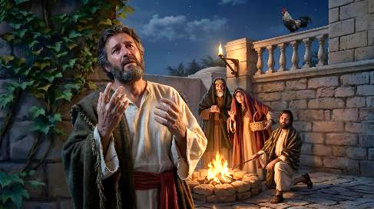
ISTINSKO POKAJANJE
„Hodite da se vratimo ka Gospodu; jer On razdre, i isceliće nas, rani, i zaviće nas.“ (Osija 6,1)
Šta je pokajanje? Koja je razlika između istinskog pokajanja i lažnog pokajanja? (2. Kor 7,10)
Kad geh donese neposredne i neželjene posljedice, javlja se žaljenje. Ono što smo uradili nije bilo dobro jer nije ispalo dobro. Da nije bilo negativnih posljedica, ne bismo osećali tugu zbog svojih postupaka. To NIJE pravo pokajanje.
Kada sama činjenica da smo sagrešili uzrokuje u nama tugu i duboku želju za oproštenjem (bez obzira na to je li bilo negativnih posledica ili ne), suočavamo se s istinskim pokajanjem.
Kad grešimo, Duh Sveti „rastrže“ nas do komadiće „i ozleđuju“ nas dubokim osećajem tuge. Ako odgovorimo istinskim pokajanjem, Bog nas isceljuje, opraštajući nam grehe (Osija 6,1).

Slide 7





POZIV NA POKAJANJE
„Pokajte se dakle, i obratite se da se očistite od greha svojih, da dođu vremena odmaranja od lica Gospodnjeg.“ (Dela apostola 3,19)
Jovan Krstitelj i Isus započeli su svoju službu istom porukom: „Pokajte se“ (Mt 3,1-2; 4,17).
Zašto je pokajanje važno? Jer bez njega nema oproštenja greha (Dela 2,38; 3,19). Kako se taj proces događa?
Zbog svoje dobrote, Bog nas poziva na pokajanje
(Rim 2,4)
Odgovaramo na Njegov poziv
Iskrenom tugom zbog učinjenih nepravdi
Iskrenom odlukom da napustimo greh
Bog oprašta naše grehe snagom krvi koju je Isus prolio na krstu
(Kol 1,13-14)
Imajte na umu da bi nas pokajanje i oproštenje uvek trebali voditi ka reformi, ka promeni stava koja nas vodi do prestanka grešenja (Jn 5,14).

Slide 8



OPROŠTENJE

Slide 9
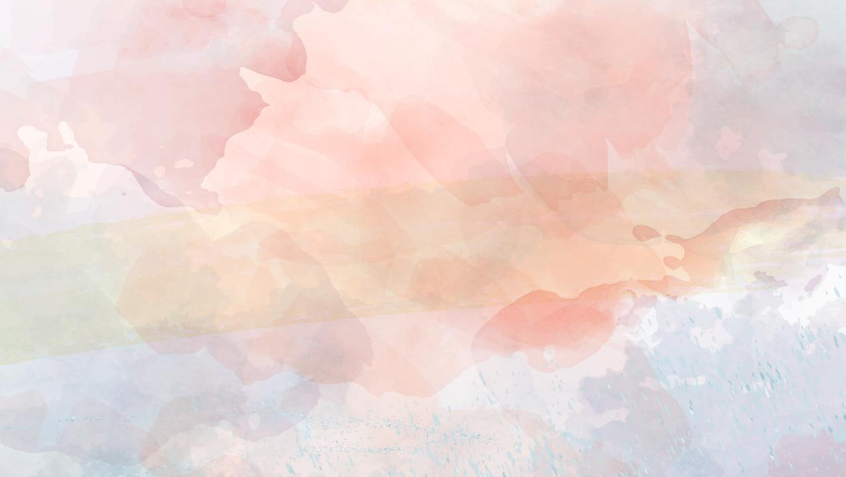


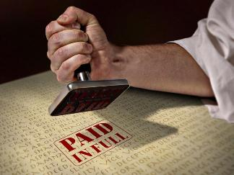

BLAGODAT OPROŠTENJA
„Radi imena svoga, Gospode, oprosti bezakonje moje, iako je veliko.“ (Psalam 25,11)
Ništa ne prisiljava Boga da nam oprosti. Ništa ne možemo učiniti da bismo zaslužili to oproštenje. Bog nam daje oproštenje blagodaću, svojom beskonačnom ljubavlju. On oprašta jer je „dobar i spreman da oprosti i bogat milosrđem“ (Psalam 86,5; vidi Izlazak 34,6-7).
Njegova ljubav ga je navela da se preda na krstu i plati dug greha koji mi ne možemo da platimo
(Ef 2,4-5).
Kad prinesemo svoje grehe podno krsta, Isus nas oslobađa tereta koji nas opterećuje
(Jev 12,1-2)

Slide 10


BLAGODAT OPROŠTENJA
„Radi imena svoga, Gospodine, oprosti bezakonje moje, iako je veliko.“ (Psalam 25,11)
Kakav je odnos između greha i blagodati?
ODNOS IZMEĐU GREHA I BLAGODATI
Rimljanima 5,8
Rimljanima 5,20.
Rimljanima 5,21.
Rimljanima 6,23.
„dok smo još bili grešnici“
„Hristos je umro za nas“
„gde je greh obilovao“
„blagodat je obilovala“
„greh je carovao u smrti“
"blagodat vlada… za večni život ”
„Plata za greh je smrt“
„Božji dar je život večni“

Slide 11





ODEĆA OPROŠTENJA
„Upita ga: 'Prijatelju, kako si ovamo ušao bez svadbenog ruha?' Čovek ostade bez reči.“ (Matej 22,12)
Crkva Božja – a time i svaki njezin član - odevena je u „čisto i sjajno platno“ i „ bez mrlje, nabora ili ičega sličnog“ (Otk 19,8; Ef 5,27).
Ovo fino platno simbol je „pravednih dela svetih“ (Otk 19,8b). Ali ta pravednost nije njihova lična, dobili su je od Hrista (Otk 7,14).
Kada su Adam i Eva sagrešili, pokrili su svoju golotinju svojim delima. Ali i dalje su se smatrali golima pred Bogom (Post 3,7-10). Odeća koju je Bog dao bila je simbol „svadbene odeće“ koju nam Hristos daje: njegove savršene pravednosti koja briše naše grehe (Post 3,21; Ps 51,7-10).
Niko neće otići u Nebo bez te odeće (Mt 22,1-14).

Slide 12

EGW (Odabrane poruke, sv. 1, str. 393)
„Onaj ko želi da postane Božje dete mora da primi istinu da se pokajanje i oproštaj mogu postići ničim manje nego Hristovim pomirenjem. Uveren u ovo, grešnik mora da uloži trud u skladu s delom koje je učinjeno za njega i sa neumornom molbom mora da se moli pred prestolom blagodati, da obnavljajuća sila Božja može doći u njegovu dušu. Hristos ne oprašta nikome osim pokajniku, ali kome je On oprostio, prvo ga je doveo do pokajanja. Sve je to osigurano u potpunosti i večna Hristova pravednost stavlja se na račun svake verujuće duše. Skupa, besprekorna haljina, istkana na nebeskom razboju, obezbeđena je za pokajanog, verujućeg grešnika.“

